Slide 1


Alfabetização Digital
Sistemas de Informação

Slide 2

Conhecendo o computador
Área de acesso do Ubuntu

Slide 3

Ubuntu
O Ubuntu, como já vimos, é um software livre.
Ele contém aplicativos como planilhas, documentos de texto, jogos e programas de acesso a internet.

Slide 4

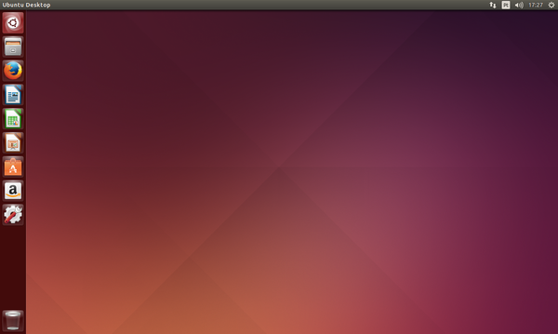
Ubuntu
Ele apresenta uma área de trabalho limpa que também pode ser chamada de Desktop.

Slide 5
Ubuntu
Esta é a primeira tela que o usuário pode interagir e nela podem ser criados arquivos, pastas e atalhos.

Slide 6
Painel superior
O painel superior apresenta os menus ou miniaplicativos indicadores:
sistema
calendário
som
linguagem e
rede.

Slide 7
Ícones do menu
Estes ícones podem variar de acordo com a versão do Ubuntu ou com os recursos instalados em seu computador.

Slide 8
Ícones do menu
Gerenciador de rede: gerencia as conexões de rede, permitindo que você se conecte de forma rápida e fácil a uma rede com fio ou sem fio.

Slide 9
Ícones do menu
Indicador do teclado: permite que você selecione um layout de teclado.

Slide 10
Ícones do menu
Indicador de som: fornece uma maneira fácil de ajustar o volume do som bem como o acesso a sua música e configurações de som.

Slide 11
Ícones do menu
Relógio: exibe a hora atual e fornece um link para o seu calendário com hora e data.

Slide 12
Ícones do menu
Indicador de sessão: é um link para as configurações de sistema, Ubuntu Ajuda e opções de sessão.

Slide 13
Barra lateral
A barra lateral, também chamada de lançador, apresenta os principais programas dos sistema ou os programas escolhidos pelo usuário.

Slide 14
Barra lateral
De cima para baixo temos o painel inicial, o diretório de arquivos, o navegador, software de edição de textos e de planilha, configurações e lixeira.

Slide 15
Barra lateral
Esta barra permite que os usuários mantenham os ícone dos programas mais usados e também mantém minimizados os programas abertos.
Para executar um aplicativo que esteja no lançador basta clicar no ícone do aplicativo.

Slide 16
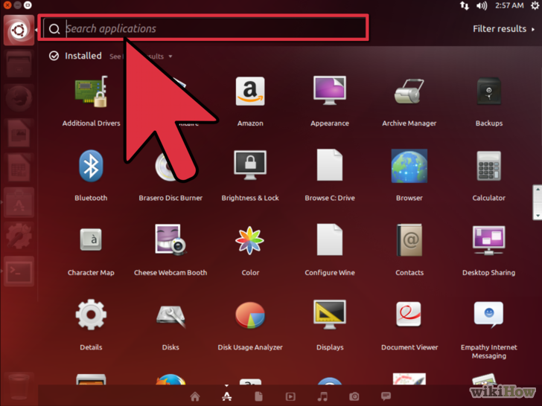
Barra lateral
O painel inicial facilita a sua vida ajudando-o a encontrar aplicativos e arquivos no seu computador de uma forma mais rápida.

Slide 17
Barra lateral
Ele permite que você busque por informações tanto no seu computador, como pela internet.

Slide 18
Adicionar aplicações do lançador

Slide 19
Adicionar aplicações do lançador
Existe duas maneira para se adicionar uma aplicação no lançador:
Através do painel inicial:
Pesquisar o aplicativo que deseja adicionar no lançador, e arrastar seu ícone para o lançador.
Através do ícone no lançador:
Executar o arquivo que deseja adicionar, e clicar com o botão direito do mouse no ícone do aplicativo em aberto que está no lançador, selecionando Bloquear no Lançador.

Slide 20
Remover aplicações do lançador

Slide 21
Remover aplicações do lançador
Para remover basta clicar com o botão direito do mouse no ícone do aplicativo que está no lançador e selecionar a opção Desbloquear do Lançador.

Slide 22

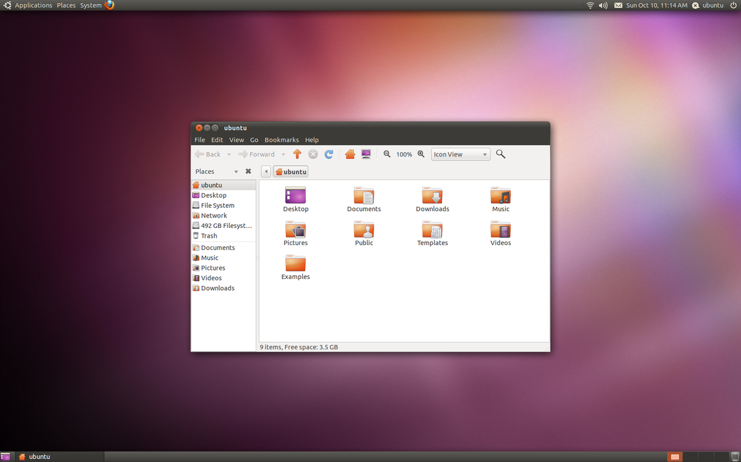
Janelas

Slide 23
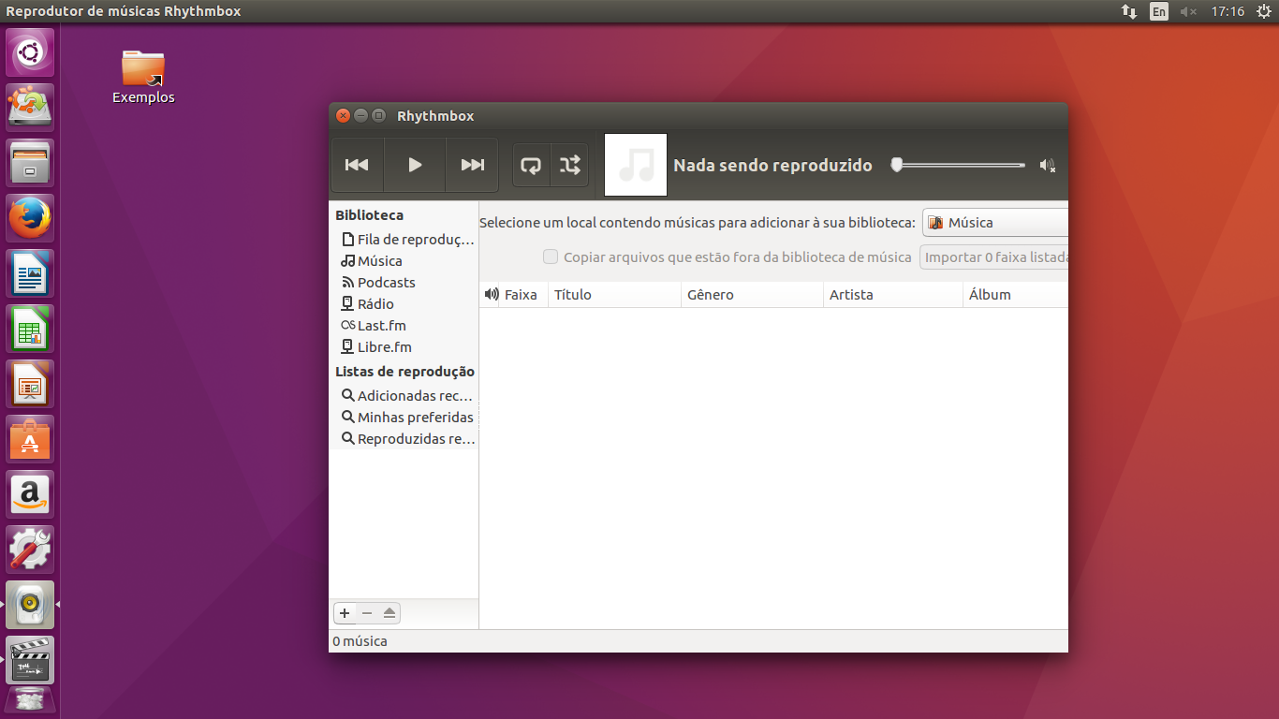
Janelas
Janela é a caixa que aparece quando se inicia um programa.

Slide 24
Janelas
Na Barra de Título (parte superior) de uma janela existem três botões à esquerda:
Fechar,
Minimizar e
Maximizar janelas.

Slide 25

Ícones da janela
Botão fechar:
Fecha a janela.

Slide 26
Ícones da janela
Botão minimizar:
Tira a janela do modo visível e a coloca no Lançador.
Para torná-la visível novamente basta clicar no ícone que está no lançador.

Slide 27
Ícones da janela
Botão maximizar:
Aumenta a janela, fazendo com que ela preencha todo espaço não utilizado na tela.
Ao clicar novamente no botão a janela volta para o tamanho original.

Slide 28
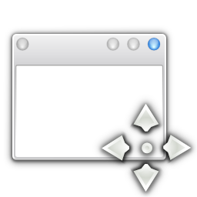
Mover janelas
Para mover uma janela de posição é necessário:
Posicionar o cursor do mouse na barra de título e clicar com o botão esquerdo
Depois é só arrastar para todos os lados com o botão esquerdo ainda pressionado.

Slide 29

Chegamos ao fim do módulo!
Próximo módulo:
Internet.
Agradecemos por continuarem motivados a aprender :)
Estamos quase lá!

Slide 30
Dúvidas?
Obrigado pela
atenção!

